Slide 1
حاشية الروض المربع

Slide 2
باب الآنية

Slide 3
باب الآنية هي الأوعية، جمع إناء لما ذكر الماء ذكر ظرفه. (كل إناءٍ طاهر) كالخشب والجلود والصفر والحديد (ولو) كان (ثمينًا) كجوهر وزمرد (يباح اتخاذه واستعماله) بلا كراهة.
تعريف الآنية
ضابط الآنية المباحة

Slide 4
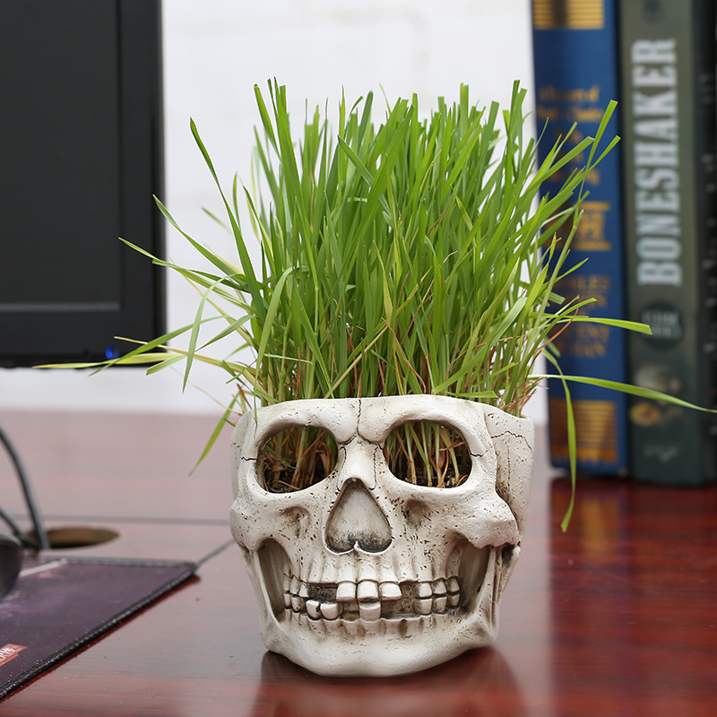
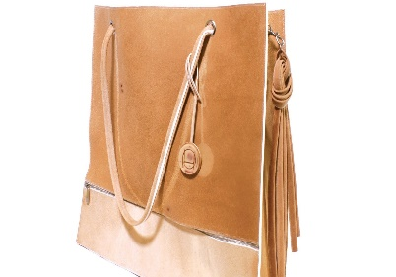
غير جلد آدمي وعظمه فيحرم، (إلا آنية ذهب وفضة. ومضببا بهما) أو بأحدهما غير ما يأتي، وكذا المموه والمطلي والمطعم والمكفت بأحدهما (فإنه يحرم اتخاذها)، لما فيه من السرف والخيلاء وكسر قلوب الفقراء. (واستعمالها) في أَكل وشرب وغيرهما، (ولو على أُنثى) لعموم الأَخبار وعدم المخصص، وإنما أبيح التحلي للنساءِ لحاجتهن إلى التزين للزوج، وكذا الآلات كلها،كالدواة والقلم والمسعَط، والقنديل والمجمرة والمدخنة حتى الميل ونحوه.
ما يحرم من الآنية
حكم اتخاذ واستعمال آنية الذهب والفضة

Slide 5
(وتصح الطهارة منها) أي من الآنية المحرمة، وكذا الطهارة بها وفيها وإليها، وكذا آنية مغصوبة (إلاّ ضبة يسيرة) عرفًا لا كبيرة (من فضة) لا ذهب (لحاجة) وهي أن يتعلق بها غرض غير الزينة فلا بأس بها، لما روى البخاري عن أنسَ رضي الله عنه، أن قدح النبيصلى الله عليه وسلم انكسر فاتخذ مكان الشعب سلسلة من فضة وعلم منه أن المضبب بذهب حرام مطلقًا، وكذا المضبب بفضة لغير حاجة، أو بضبة كبيرة عرفًا، ولو لحاجة، لحديث ابن عمر «من شرب في إناء ذهب أو فضة أو إناء فيه شيء من ذلك فإنما يجرجر في بطنه نار جهنم»رواه الدارقطني. (وتكره مباشرتها) أي الضبة المباحة (لغير حاجة) لأَن فيه استعمالاً للفضة فإن احتاج إلى مباشرتها كتدفق الماءِ ونحوه ذلك لم يكره.
حكم الطهارة من الآنية المحرمة
حكم اتخاذ المضبب

Slide 6
و (تباح آنية الكفار) إن لم تعلم نجاستها، (ولو لم تحل ذبائحهم) كالمجوس، لأنه صلى الله عليه وسلم توضأَ من مزادة مشركة متفق عليه (و) تباح (ثيابهم) أَي ثياب الكفار، ولو وليت عوراتهم كالسراويل (إن جهل حالها) ولم تعلم نجاستها، لأَن الأصل الطهارة، فلا تزول بالشك، وكذا ما صبغوه أَو نسجوه.
حكم استعمال آنية الكفار
حكم ثياب الكفار

Slide 7
وآنية من لابس النجاسة كثيرًا، كمدمن الخمر، وثيابهم. وبدن الكافر طاهر، وكذا طعامه وماؤه، لكن تكره الصلاة في ثياب المرضع والحائض والصبي ونحوهم.
حكم بدن الكافر وطعامه وماؤه
حكم آنية وثياب من لابس النجاسة

Slide 8
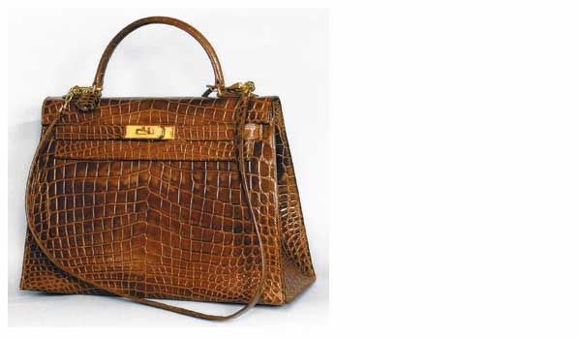
ولا (يطهر جلد الميتة بدباغ)، روي عن عمر وابنه، وعائشة وعمران بن حصين رضي الله عنهم ، وكذا لا يطهر جلد غير مأْكول بذكاة كلحمه.
حكم استعمال جلود الميتة

Slide 9
(ويباح استعماله) أَي استعمال الجلد (بعد الدبغ). بطاهر منشف للخبث، قال في الرعاية: ولا بد فيه من زوال الرائحة الخبيثة، وجعلُ المصران والكرش وترا دباغ، ولا يحصل بتشميس ولا تتريب. ولا يفتقر إلى فعل آدمي، فلو وقع في مدبغة فاندبغ جاز استعماله (في يابس) لا مائع، ولو وسع قلتين من الماء إذا كان الجلد (من حيوان طاهر في الحياة) مأكولاً كان كالشاة أَو لا كالهر.
شروط ما يدبغ به
شروط إباحة استعمال جلد الميتة

Slide 10
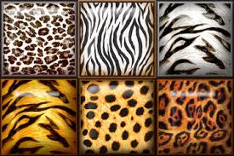
أَما جلود السباع كالذئب ونحوه مما خلقته أَكبر من الهر ولا يؤكل، فلا يباح دبغه، ولا استعماله قبل الدبغ ولا بعده، ولا يصح بيعه، ويباح استعمال مُنخل من شعر نجس، في يابس.
حكم جلود السباع

Slide 11
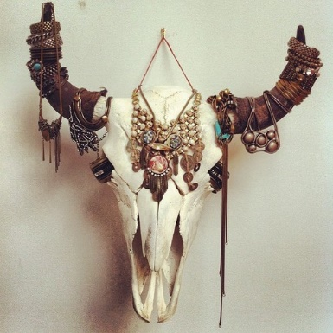
و(لبنها) أَي لبن الميتة (وكل أَجزائها) كقرنها وظفرها وعصبها وعظمها وحافرها، وإِنفحتها وجلدتها (نجسة) فلا يصح بيعها (غير شعر ونحوه) كصوف ووبر وريش من طاهر في الحياة. فلا ينجس بموت، فيجوز استعماله، ولا ينجس باطن بيضة مأكول صلب قشرها بموت الطائر.
حكم أجزاء الميتة

Slide 12
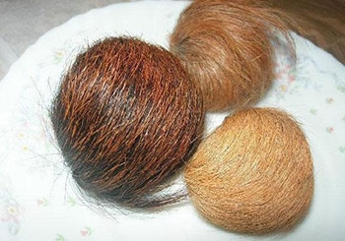
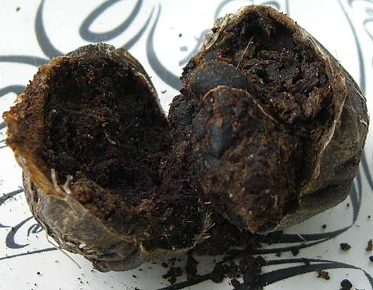
(وما أبين من) حيوان (حي فهو كميتتة) طهارة ونجاسة، فما قطع من السمك طاهر، وما قطع من بهيمة الأَنعام ونحوها مع بقاءِ حياتها نجس. غير مسك وفأْرته، والطريدة وتأْتي في الصيد.
حكم المقطوع من الحيوان الحي

Slide 13
باب الاستنجاء

Slide 14
باب الاستنجاء .. من نجوت الشجرة أي قطعتها، فكأنه قطع الأذى، والاستنجاء إزالة الخارج من سبيل بماءٍ، أو إزالة حكمه بحجر ونحوه، ويسمى الثاني استجمارًا من الجمار، وهي الحجارة الصغيرة.
تعريف الاستجمار
تعريف الاستنجاء

Slide 15
(يستحب عند دخول الخلاء) ونحوه، وهو بالمد الموضع المعد لقضاء الحاجة. (قول بسم الله) لحديث علي: «ستر ما بين الجن وعورات بني آدم إذا دخل الكنيف أن يقول بسم الله» رواه ابن ماجه والترمذي وقال: ليس إسناده بالقوي.
ما يستحب عند قضاء الحاجة
1- التسمية عند الدخول

Slide 16
(أعوذ بالله من الخبث) بإسكان الباء، قال القاضي عياض، هو أكثر روايات الشيوخ، وفسره بالشر (والخبائث) الشياطين فكأنه استعاذ من الشر وأهله، وقال الخطابي: هو بضم الباء، وهو جمع خبيث، والخبائث جمع خبيثة فكأنه استعاذ من ذكرانهم وإناثهم، واقتصر المصنف على ذلك تبعا للمحرر والفروع وغيرهما. لحديث أنس أن النبي صلى الله عليه وسلم كان إذا دخل الخلاء قال «اللهم إني أعوذ بك من الخبث والخبائث» متفق عليه، وزاد في الإقناع والمنتهى تبعا للمقنع وغيره «الرجس النجس الشيطان الرجيم».
2- التعوذ من الخبث والخبائث
_ معنى الخبث والخبائث

Slide 17
لحديث أبي أمامة: «لا يعجز أحدكم إذا دخل مرفقه أن يقول: اللهم إني أعوذ بك من الرجس النجس الشيطان الرجيم»، (و) يستحب أن يقول (عند الخروج منه) أي من الخلاء ونحوه، (غفرانك) أي أسألك غفرانك من الغفر وهو الستر. لحديث أنس: (كان رسول الله صلى الله عليه وسلم إذا خرج من الخلاء قال «غفرانك» رواه الترمذي وحسنه. وسن له أيضا أن يقول (الحمد لله الذي أذهب عني الأذى وعافاني) لما رواه ابن ماجه عن أنس: كان رسول الله صلى الله عليه وسلم إذا خرج من الخلاء قال: «الحمد لله الذي أذهب عني الأذى وعافاني»
3_ قول غفرانك

Slide 18
(و) يستحب له (تقديم رجله اليسرى دخولا) أي عند دخول الخلاء ونحوه من مواضع الأذى، (و) يستحب له تقديم (يمنى) رجليه (خروجا عكس مسجد) ومنزل (و) لبس (نعل) وخف. فاليسرى تقدم للأذى واليمنى لما سواه وروى الطبراني في المعجم الصغير عن أبي هريرة رضي الله عنه، قال قال رسول الله صلى الله عليه وسلم «إذا انتعل أحدكم فليبدأ باليمنى، وإذا خلع فليبدأ باليسرى»، وعلى قياسه القميص ونحوه.
4_ تقديم اليسرى عند الدخول
5_ تقديم اليمنى عند الخروج

Slide 19
و يستحب له (اعتماده على رجله اليسرى) حال جلوسه لقضاء الحاجة، لما روي الطبراني في المعجم والبيهقي عن سراقة بن مالك: (أمرنا رسول الله صلى الله عليه وسلم أن نتكئ على اليسرى، وأن ننصب اليمنى). (و) يستحب (بعده) إذا كان (في فضاء) حتى لا يراه أحد، لفعله عليه السلام، رواه أبو داود، من حديث جابر. و) يستحب (استتاره) لحديث أبي هريرة قال: من أتى الغائط فليستتر رواه أبو داود.
7_ البعد
8_ الاستتار عن الأعين
6_ الاعتماد على الرجل اليسرى حال الجلوس

Slide 20
(وارتياده لبوله مكانا رخوا) بتثليث الراء، لينا هشا. لحديث: «إذا بال أحدكم فليرتد لبوله» رواه أحمد وغيره، وفي التبصرة ويقصد مكانا علوا لينحدر عنه البول، فإن لم يجد مكانا رخوا ألصق ذكره ليأمن بذلك من رشاش البول، (و) يستحب (مسحه) أي أن يمسح (بيده اليسرى إذا فرغ من بوله من أصل ذكره).
9_ ارتياد المكان الرخو لبوله
10_ قصده المكان المرتفع لبوله
11_ مسح الذكر من أصله ثلاثا

Slide 21
و يستحب (نتره) بالمثناة (ثلاثا) أي نتر ذكره ثلاثا، ليستخرج بقية البول منه، لحديث: «إذا بال أحدكم فلينتر ذكره ثلاثا» رواه أحمد وغيره. (و) يستحب (تحوله من موضعه ليستنجي) في غيره (إن خاف تلوثا) باستنجائه في مكانه، لئلا يتنجس ...
12_ النتر ثلاثا
13_ تحوله من موضعه للاستنجاء

Slide 22
(ويكره دخوله) أي دخول الخلاء ونحوه (بشيء فيه ذكر الله تعالى)، ويجعل فص خاتم احتاج للدخول به بباطن كف يمنى. (و) يكره استكمال (رفع ثوبه قبل دنوه) أي قربه (من الأرض) بلا حاجة، فيرفع شيئا فشيئا، ولعله يجب إن كان ثم من ينظره قاله في المبدع.
ما يكره عند قضاء الحاجة
1_ دخوله بشيء فيه ذكر الله
2_ استكمال رفع ثوبها قبل دونه من الأرض

Slide 23
(و) يكره (كلامه فيه) ولو برد سلام، وإن عطس حمد بقلبه، ويجب عليه تحذير ضرير وغافل عن هلكة، وجزم صاحب النظم بتحريم القراءة في الحش وسطحه، وهو متوجه على حاجته، (و) يكره (بوله في شق) بفتح الشين، (ونحوه) كسرب وهو ما يتخذه الوحش والدبيب بيتا في الأرض، ويكره أيضا بوله في إناء بلا حاجة. (و) يكره (استنجاؤه واستجماره بها) أي بيمينه، لحديث أبي قتادة «لا يمسكن أحدكم ذكره بيمينه وهو يبول، ولا يتمسح من الخلاء بيمينه» متفق عليه، واستقبال النيرين أي الشمس والقمر، لما فيهما من نور الله تعالى.
3_الكلام أثناء قضاء الحاجة
5_ البول في الإناء بلاحاجة
4_ البول في شق ونحوه
7_ استقبال النيرين
6_ الاستنجاء أو الاستجمار باليمين

Slide 24
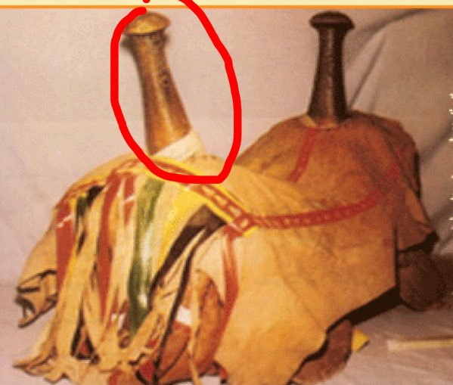
(ويحرم استقبال القبلة واستدبارها) حال قضاء الحاجة (في غير بنيان) لخبر أبي أيوب مرفوعا «إذا أتيتم الغائط فلا تستقبلوا القبلة ولا تستدبروها، ولكن شرقوا أو غربوا» متفق عليه . ويكفي انحرافه عن جهة القبلة، وحائل ولو كمؤخرة الرحل، ولا يعتبر القرب من الحائل. ويكره استقبالها حال الاستنجاء، (و) يحرم (لبثه فوق حاجته)، لما فيه من كشف العورة بلا حاجة، وهو مضر عند الأطباء. (و) يحرم (بوله) وتغوطه في طريق مسلوك (وظل نافع)، ومثله متشمس بزمن الشتاء، ومتحدث الناس، (وتحت شجرة عليها ثمرة) لأنه يقذرها، وكذا في موارد الماء، وتغوطه بماء مطلقا.
ما يحرم عند قضاء الحاجة
2_ اللبث فوق الحاجة
1_ استقبال القبلة
3_ قضاء الحاجة في مكان يضر بالناس

Slide 25
(ويستجمر) بحجر أو نحوه، (ثم يستنجي بالماء) لفعله صلى الله عليه وسلم رواه أحمد وغيره من حديث عائشة وصححه الترمذي، فإن عكس كره، ويجزئه الاستجمار حتى مع وجود الماء، لكن الماء أفضل ... ويشترط للاستجمار بأحجار ونحوها كخشب وخرق (أن يكون) ما يستجمر به (طاهرا) مباحا (منقيا غير عظم وروث) ولو طاهرين. (وطعام) ولو لبهيمة (ومحترم) ككتب علم (ومتصل بحيوان) كذنب البهيمة وصوفها المتصل بها، ويحرم الاستجمار بهذه الأشياء، وبجلد سمك أو حيوان مذكى مطلقا أو حشيش رطب.
_ كيفية الاستنجاء
_شروط جواز الاستجمار
_ شروط الاستجمار: أولا: شروط مايستجمر به

Slide 26
(ويشترط) للاكتفاء بالاستجمار (ثلاثة مسحات منقية فأكثر) إن لم يحصل بثلاث، ولا يجزئ أقل منها، ويعتبر أن تعم كل مسحة المحل، ولو كانت الثلاث بحجر ذي شعب، أجزأت إن أنقت، وكيفما حصل الإنقاء في الاستجمار أجزأ، وهو أن يبقي أثر لا يزيله إلا الماء. وبالماء عود خشونة المحل كما كان، مع السبع الغسلات، ويكفي ظن الإنقاء، ويسن قطعه أي قطع ما زاد على الثلاث على وتر، فإن أنقى برابعة زاد خامسة وهكذا.
_ معنى الإنقاء في الاستجمار
ثانيا: شروط الاكتفاء بالاستجمار
_ معنى الإنقاء في الاستنجاء

Slide 27
ويجب الاستنجاء بماء أو حجر ونحوه لكل خارج من سبيل إذا أراد الصلاة ونحوها (إلا الريح)، والطاهر وغير الملوث. (ولا يصح قبله) أي قبل الاستنجاء بماء أو حجر ونحوه (وضوء ولا تيمم)، لحديث المقداد المتفق عليه: «يغسل ذكره ثم يتوضأ» ولو كانت النجاسة على غير السبيلين، أو عليهما غير خارجة منهما صح الوضوء والتيمم قبل زوالها .
_ حكم الضوء قبل الاستنجاء
_ مايوجب الاستنجاء

Slide 28
انتهى
المحاضرة القادمة بإذن الله
باب السواك وفروض الوضوء

